Slide 1
DEFENSA TÉCNICA
ETL Pipeline
Asíncrono
nubox
🐍 Python 3.13
Clasificación de RUTs para segmentación
comercial: Contador, PYME u Otro.
asyncio + Playwright
⚡ 60%+ más rápido
Concurrencia controlada
Alexis Taha
Data Engineer Semi-Senior
Septiembre 2026
🛡️ 41 Tests
100% lógica cubierta
📊 Tolerancia a fallos
Dead Letter Queue

Slide 2
LÁMINA 02
El Problema de Negocio
Tenemos miles de RUTs
en la base.
No sabemos quién es
Contador y quién es PYME.
Sin esa tipología, la segmentación comercial
y el onboarding se hacen a mano.
⚠️ El SII no tiene API pública. La única fuente es
un portal web SPA protegido por WAF y CAPTCHA.
contador
Onboarding de estudios contables y producto
orientado a intermediarios
pyme
Segmentación de empresas usuarias finales y
priorización de leads
otro / sin_clasificar
Fuera de foco o sin evidencia suficiente
para decidir
Fuente de verdad para este ejercicio
Consulta pública de actividades económicas del SII,
cruzada con el mapa de rubros de Nubox.

Slide 3
LÁMINA 03
Arquitectura del Pipeline ETL
📂
🔢
🌐
📊
💾
Lectura CSV
→
Módulo 11
→
Scraping SII
→
Clasificación
→
Persistencia
ruts_entrada.csv
validator.py
scraper.py
classifier.py
resultados.csv
↳ Si algún paso falla →
🚨 Cuarentena (cuarentena.csv + motivo del fallo)
El batch NUNCA se detiene. Los fallos se aíslan.
🐍 Stack Tecnológico
Python 3.13 · Pandas · asyncio · Playwright (headless)
playwright-stealth · tenacity · tqdm · pytest
🏗️ Principios de Diseño (SOLID)
Cada módulo tiene responsabilidad única. Se puede
cambiar el scraper sin tocar el clasificador. Escalable
a producción en la nube sin reescribir lógica.

Slide 4
LÁMINA 04
Resiliencia y Manejo de Errores
Error Tipo 1
RUT Inválido
El Módulo 11 detecta que el dígito verificador no cuadra. El RUT jamás llega a consultar el SII, ahorrando tiempo y ancho de banda.
🔖 Fail-Fast · Sin gasto de red
Error Tipo 2
Timeout / CAPTCHA
Si el portal del SII no responde en 40 segundos (bloqueo WAF, CAPTCHA o sobrecarga), el registro se aísla con su traza de error exacta en cuarentena.
🔖 Dead Letter Queue
Error Tipo 3
Sin Match
El RUT tiene actividades en el SII, pero ninguna coincide con los 26 rubros del mapa maestro de Nubox. Se clasifica como 'otro / sin_clasificar'.
🔖 Clasificación por descarte
⚡ Principio clave: Un fallo individual NUNCA tumba el batch completo.
El pipeline continúa procesando los registros restantes. Cualquier error se registra con su motivo exacto en cuarentena.csv.
# Patrón Cuarentena en main.py
try:
giros = await obtener_giros_sii(rut) # Scraping
except Exception as e:
guardar_cuarentena(rut, motivo=e) # Aislamiento

Slide 5
LÁMINA 05
Regla de Negocio: Multi-giro y Prioridad
La tipología sale del mapa,
no de tu intuición.
Una empresa puede tener múltiples giros en el SII
(ej. asesoría contable Y venta de software).
¿Cómo decidimos? → Columna de Prioridad.
RUT | Familia | Multi-giro | Código
2.037.289-3 | Contador | Sí | 692000
4.346.663-1 | Contador | Sí | 692000
4.108.520-7 | PYME | Sí | 11306
5.084.436-6 | PYME | Sí | 472101
7.683.970-0 | PYME | Sí | 620200
3.418.354-6 | Otro | No | —
1
Extraes los giros vigentes del SII
2
Cruzas con el mapa (mapa_rubros.csv)
3
Si hay múltiples matches → menor prioridad gana
4
Contador = Prioridad 1 (siempre gana)
5
PYME = Prioridad 2
⚠️ Trazabilidad
Cada registro incluye el codigo_ganador y la regla
aplicada, permitiendo auditar por qué se clasificó así.
6
Sin coincidencia = 'otro / sin_clasificar'

Slide 6
LÁMINA 06
Optimizaciones: Async, Stealth y Testing
⚡ Concurrencia Asíncrona
asyncio + Semáforo
En vez de procesar 1 RUT a la vez (54s), lanzamos 3 navegadores en paralelo controlados por un Semáforo. Resultado: 60%+ más rápido (~20s para 12 registros). Configurable vía MAX_CONCURRENCY.
🛡️ Evasión WAF / Stealth
playwright-stealth + Jitter
El SII detecta bots por la huella digital del navegador. Stealth oculta la bandera webdriver. Jitter: Esperas aleatorias (0-3.5s) antes de cada petición para simular comportamiento humano.
✅ 41 Tests Unitarios
pytest · TDD · 100% cobertura lógica
Batería de pruebas que cubre: • Validación Módulo 11 (K, 0, inválidos) • Clasificación multi-giro y empates • Códigos no mapeados en diccionario • Formato y limpieza de RUTs
📊 Antes (Secuencial)
~54 segundos para 12 RUTs
→
🚀 Después (Async)
~20 segundos para 12 RUTs
60%+
más rápido

Slide 7
LÁMINA 07
Demo en Vivo
Ejecutaremos el pipeline completo en tiempo real. Casos a demostrar:
Caso Exitoso: Contador
1
Un RUT que contiene un giro contable (código 692000). El pipeline lo extrae del SII, cruza con el mapa de rubros y lo clasifica correctamente como 'contador'.
Caso Exitoso: PYME
2
Un RUT con actividades comerciales. Se clasifica como 'pyme' y se documenta la trazabilidad del código ganador y la regla de prioridad aplicada.
Caso Cuarentena: RUT Inválido
3
Un RUT con dígito verificador incorrecto. El Módulo 11 lo detecta inmediatamente y lo envía a cuarentena.csv sin gastar tiempo consultando el SII (Fail-Fast).
Caso Multi-giro
4
Un RUT con múltiples actividades económicas. Se resuelve automáticamente usando la columna de prioridad del mapa. Se demuestra la trazabilidad completa.
$env:MAX_CONCURRENCY="3"; $env:SII_HEADLESS="true"; python main.py

Slide 8
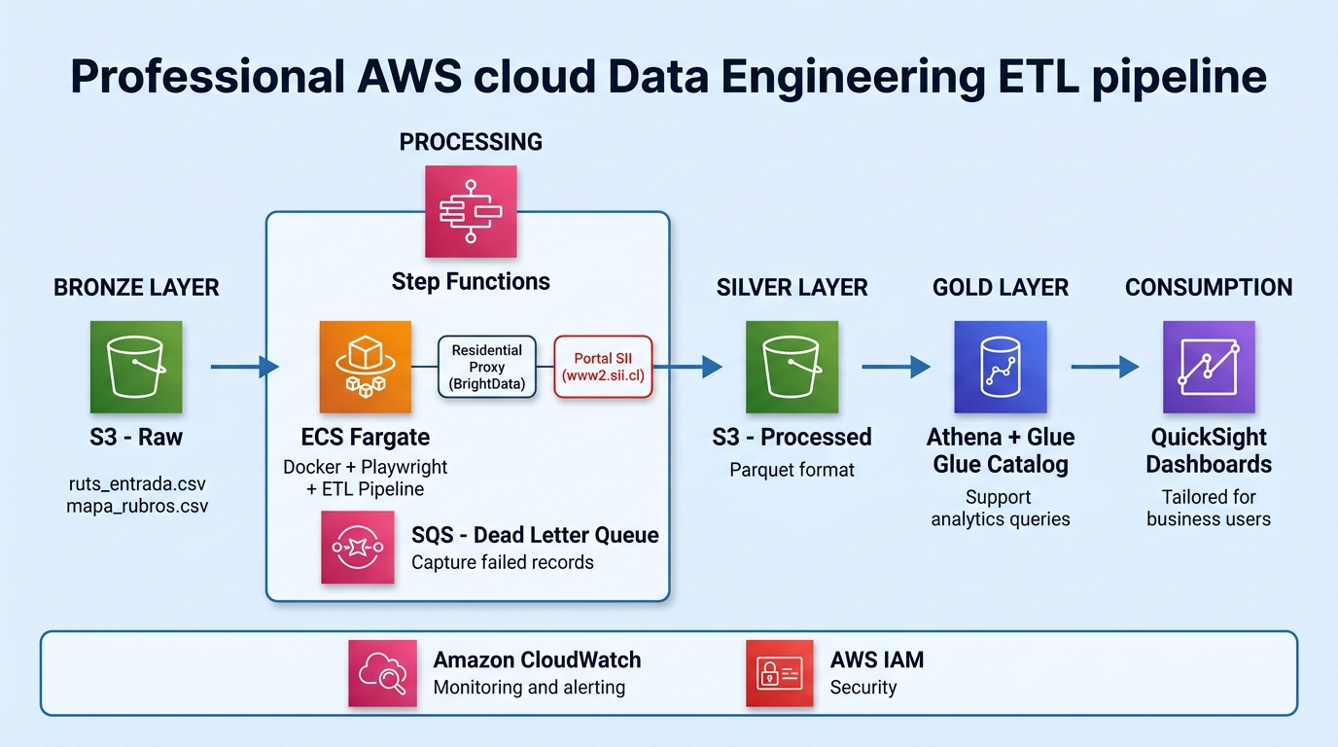
LAMINA 08
Diagrama en la Nube
AWS Medallion Architecture: Como llevariamos este proceso a produccion

Slide 9
LAMINA 09
Resumen y Cierre
Entregables solicitados
Visión a Futuro
✓
Presentación 8-10 láminas
Problema, flujo, módulos, regla, modelo de datos, desafíos, cloud
🚀 Entorno Productivo
✓
Diagrama de flujo
Despliegue en AWS con Step Functions orquestando el pipeline completo. Contenedores ECS Fargate para ejecución serverless y escalable.
Lectura → validación → consulta SII → clasificación → persistencia → cuarentena
✓
Diccionario de datos
Grano, columnas, claves y reglas de calidad por cada archivo CSV
📊 Monitoreo Continuo
Demo en vivo
CloudWatch Alarms para tasas de error y latencia. Dashboard en tiempo real con métricas de scraping, clasificación y cuarentena.
✓
Caso Contador + PYME + Cuarentena + Multi-giro
✓
Diagrama en la nube
🔄 Evolución del Pipeline
Step Functions + ECS Fargate + S3 + Athena + CloudWatch (AWS)
Integración con nuevas fuentes de datos del SII. Soporte multi-región y ampliación de rubros del mapa de clasificación.
🛡️ Resiliencia y Calidad
Alertas automáticas ante cambios en el DOM del SII. Pipeline de CI/CD con tests de regresión y validación de schema.
Gracias! Preguntas? | Alexis Taha | Data Engineer Semi-Senior

